Slide 1
IL MARE…..COLORI ED EMOZIONI!

Slide 2
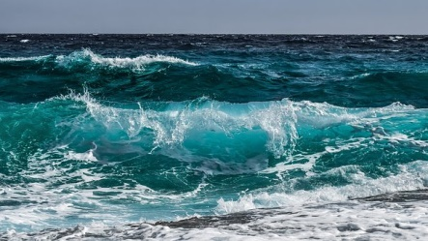
QUESTO ELEMENTO NATURALE, CHE CARATTERIZZA PER BUONA PARTE IL NOSTRO PAESE, E’ MOLTO APPREZZATO DURANTE LE VACANZE ESTIVE…
DA SCOPRIRE NON SOLO COME HABITAT NATURALE MA ANCHE PER LE EMOZIONI E SENSAZIONI CHE ESSO SUSCITA, EMOZIONI LEGATE AI SUOI COLORI QUANDO E’ CALMO, MOSSO O IN BURRASCA.

Slide 3
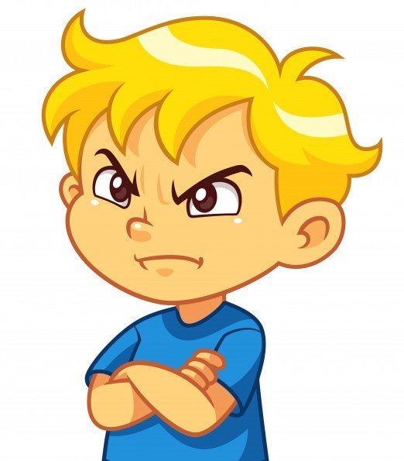
POTREMMO DIRE CHE IL MARE E’ UN PO’ COME VOI BAMBINI…
A VOLTE NERVOSO, RABBIOSO, ALTRE VOLTE CALMO E SERENO.

Slide 4
LA MAESTRA CHIESE AI SUOI ALUNNI: - BAMBINI DI CHE COLORE E’ IL MARE? – GLI ALUNNI RISPOSERO IN CORO : - E’ AZZURRO…- IL MARE CHE ERA POCO DISTANTE DALLA SCUOLA, SENTI’ LA RISPOSTA E SI OFFESE….

Slide 5
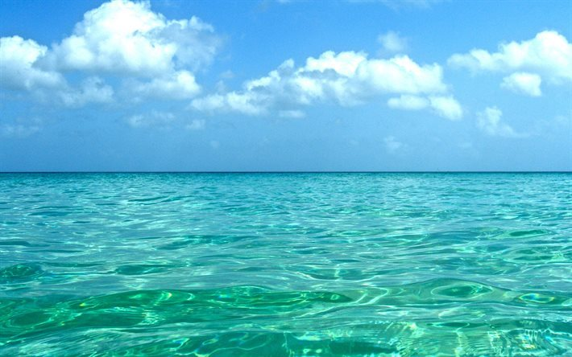
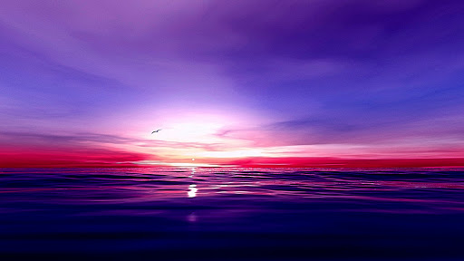
IO NON SONO SOLTANTO AZZURRO -BRONTOLO’ - HO TANTI COLORI…SFUMATURE BLU, CELESTE, VERDI, VIOLA E… COME GLI SUCCEDEVA QUANDO SI ARRABBIAVA, LA SUA SUPERFICIE SI INCRESPO’… GROSSI CAVALLONI SI ALZARONO E LE ONDE ERANO CARICHE DI SCHIUMA BIANCA.

Slide 6
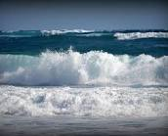
IN POCHI ATTIMI DIVENNE AGITATISSIMO… SENTENDO IL RUMORE DI QUELL’IMPROVVISA MAREGGIATA, TUTTI GLI ALUNNI CORSERO ALLA FINESTRA…
-GUARDA COME E’ ARRABBIATO IL MARE, GUARDA CHE ONDE ALTE…

Slide 7
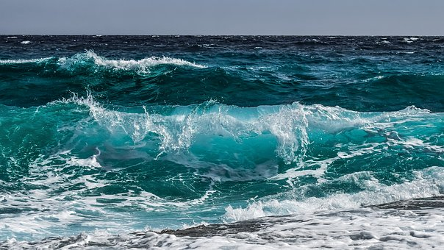
IL MARE INDISPETTITO BRONTOLO’…
– ALLORA DI CHE COLORE SONO ?
– QUANDO MI ARRABBIO DIVENTO VERDE, GRIGIO E HO ANCHE IL BIANCO DELLA SCHIUMA DELLE ONDE…

Slide 8
-A POSTO, BAMBINI ! – DISSE LA MAESTRA…
-ALLORA, DI CHE COLORE E’ IL MARE ?

Slide 9
CARISSIMI BAMBINI, L’AUGURIO DEI VOSTRI MAESTRI E’ CHE IL VOSTRO “ MARE “ SIA SEMPRE CALMO E GIOIOSO E CHE POSSIATE PASSARE UN’ESTATE SERENA E COLMA DELLA SPENSIERATEZZA CHE VI MERITATE… BUONE VACANZE !

